Slide 1
Тема дипломного проекту:
Проект автоматизованого робочого місця цехового плановика.
Спеціальна частина:
Розробка програмного забезпечення для організацій баз даних і обробки даних.

Slide 2

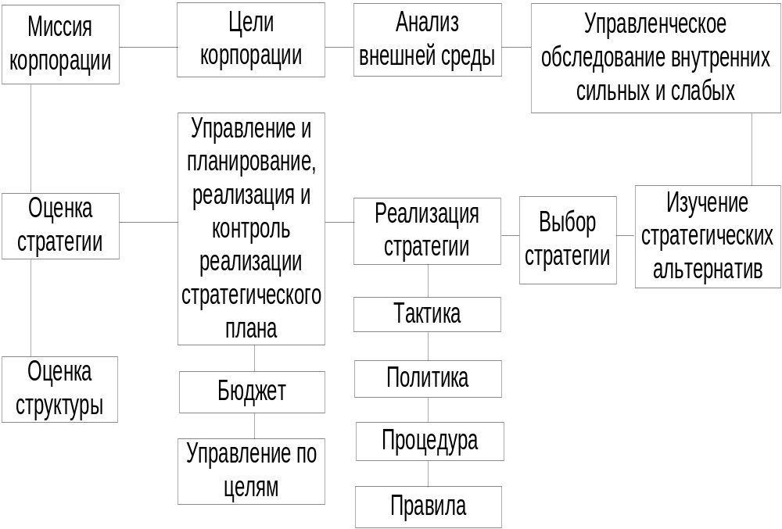
Процесс стратегического планирования

Slide 3

Экспертное оценивание стандартов планирования
Наименование критерия | MRP | ERP | MRPII | ERPII | CRP | Ki
Управление заказами | 6 | 7 | 8 | 9 | 5 | 0.20
Управление закупками | 7 | 8 | 9 | 10 | 8 | 0.15
Управление запасами | 8 | 6 | 10 | 9 | 7 | 0.15
Управление клиентами | 7 | 5 | 9 | 10 | 9 | 0.15
Управление финансами | 8 | 9 | 10 | 9 | 10 | 0.15
Управление выпуском продукции | 8 | 9 | 9 | 10 | 7 | 0.20
Интегральная оценка | 7,3 | 7,4 | 9,1 | 9,5 | 7,5 | 1

Slide 4
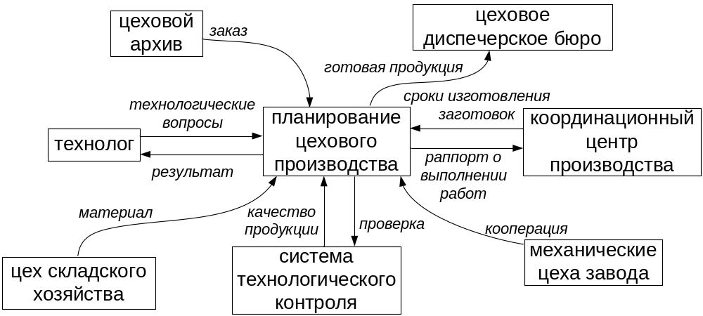
Схема взаимодействия АРМа плановика цеха с другими подразделениями завода

Slide 5
Функции, выполняемые сотрудниками цеха в рамках выполнения служебных обязанностей
№ | Бизнес – функции | Должности
 |  | Плановик | Старший мастер | Начальник цеха
1 | Разработка месячных планов производства (графики и задания) | + | – | +
2 | Составление сменно – суточного задания | + | + | –
3 | Выдача основных нарядов | + | – | –
4 | Контроль за получением заготовок | + | – | –
5 | Анализ темпа работ | + | + | –
6 | Выдача дополнительных нарядов | + | – | –
7 | Контролирование МТК (расцеховка) | + | + | –
8 | Формирование отчетов | + | – | +

Slide 6
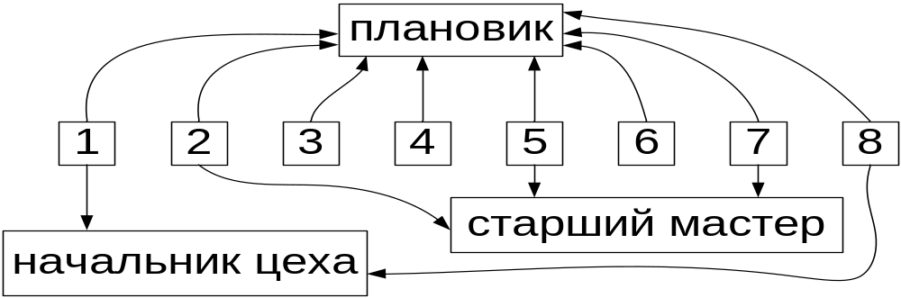
Граф возможных вариантов исполнения бизнес – функций
Оптимальный вариант выполнения процесса планирования
N0 – 1{П} – 2{СМ} – 3{П} – 4{П} – 5{П} – 6{П} – 7{П} – 8{П} – NФ

Slide 7
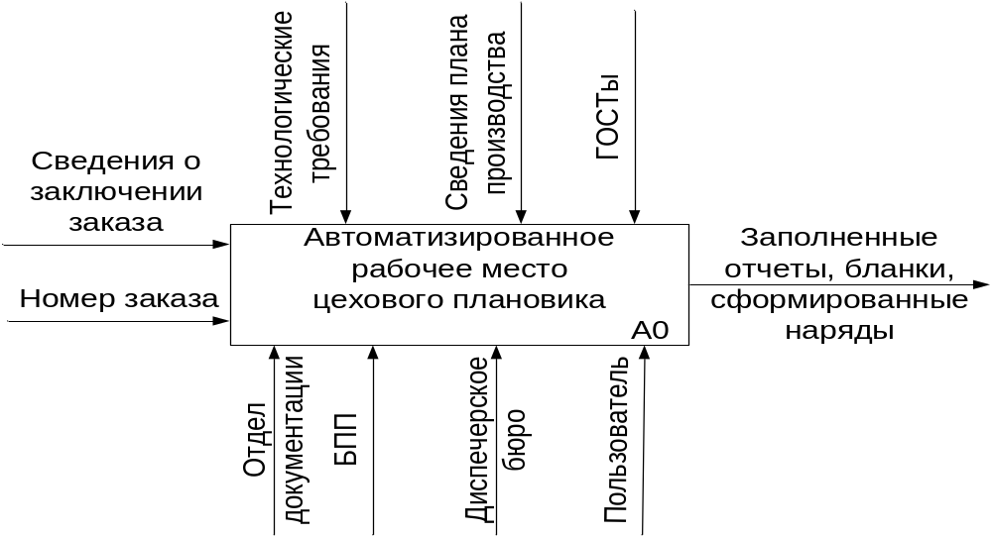
Контекстная SADT диаграмма плановика отдела БПП «Как есть»

Slide 8
Задачи
Составление сроков выполнения работ;
Анализ выполнения заказа;
Анализ разряда работ;
Данные о текущем выполнении заказа;
Анализ темпа работ;
Сведения о завершении выполнения заказа.

Slide 9
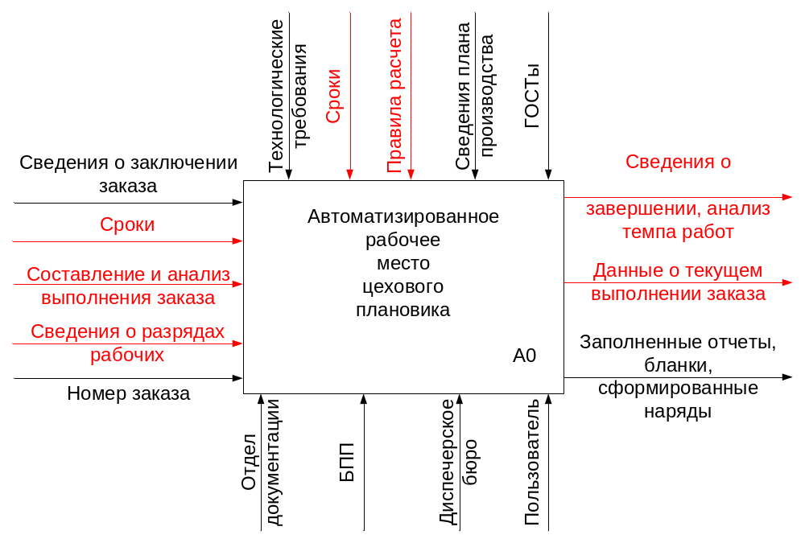
Контекстная SADT диаграмма плановика отдела БПП «Как должно быть»

Slide 10
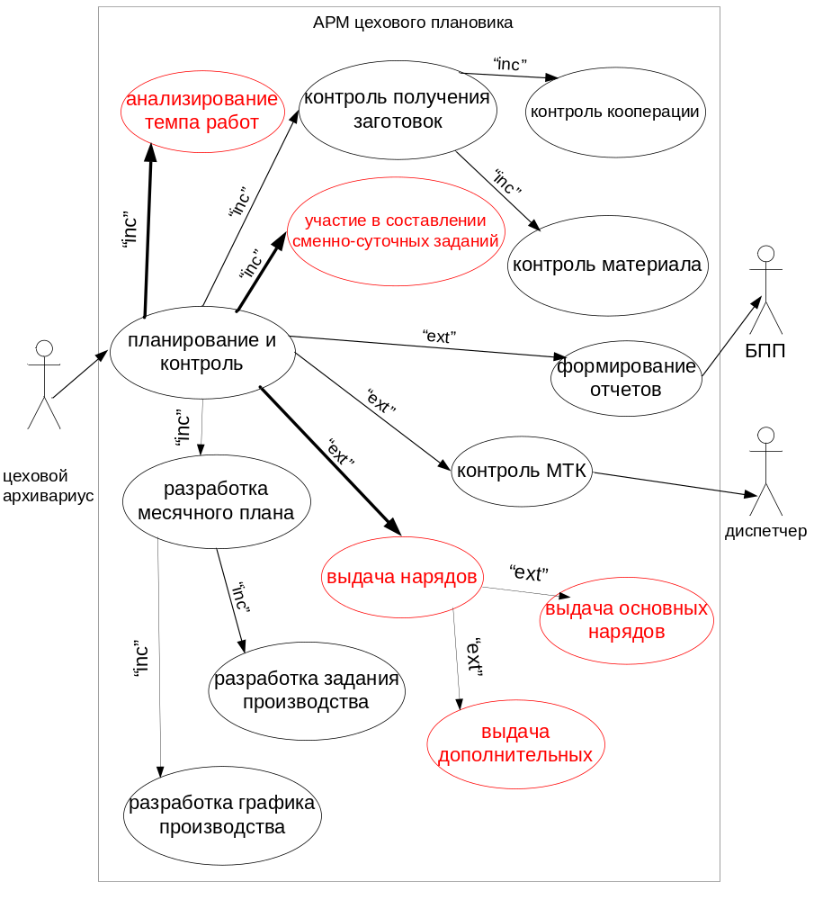
Взаимодействие объектов области «Технической подготовки производства»

Slide 11
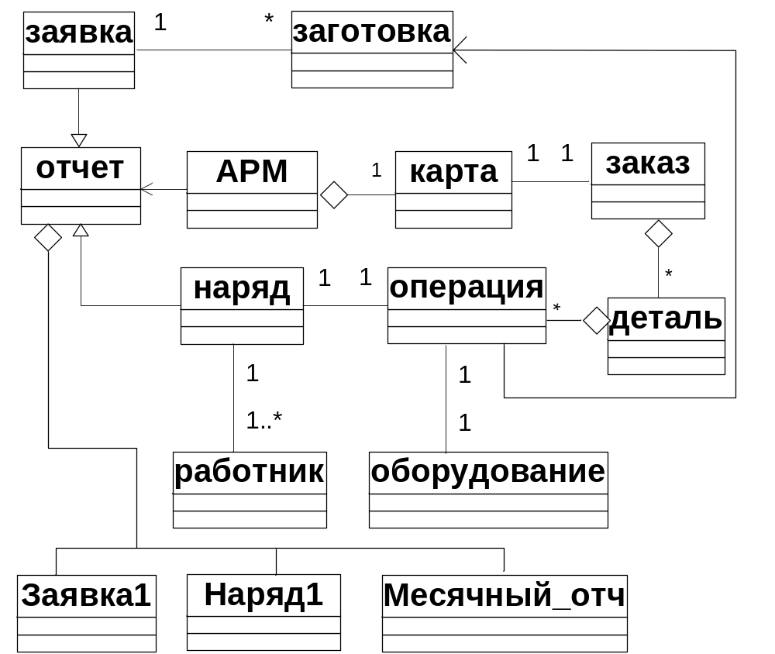
Диаграмма классов планирования производства на цеховом уровне

Slide 12
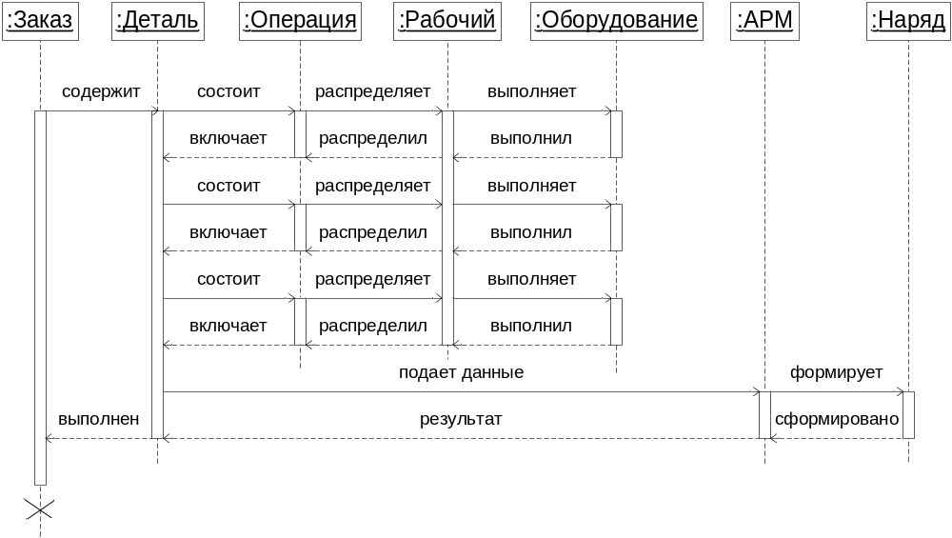
Диаграмма последовательности действий выполняемых при формировании нарядов

Slide 13
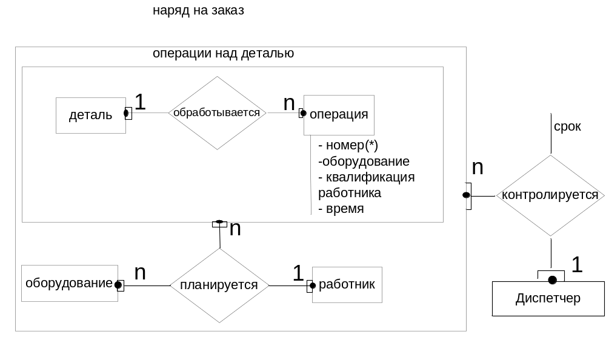
ER – Диаграмма области «Технической подготовки производства»

Slide 14
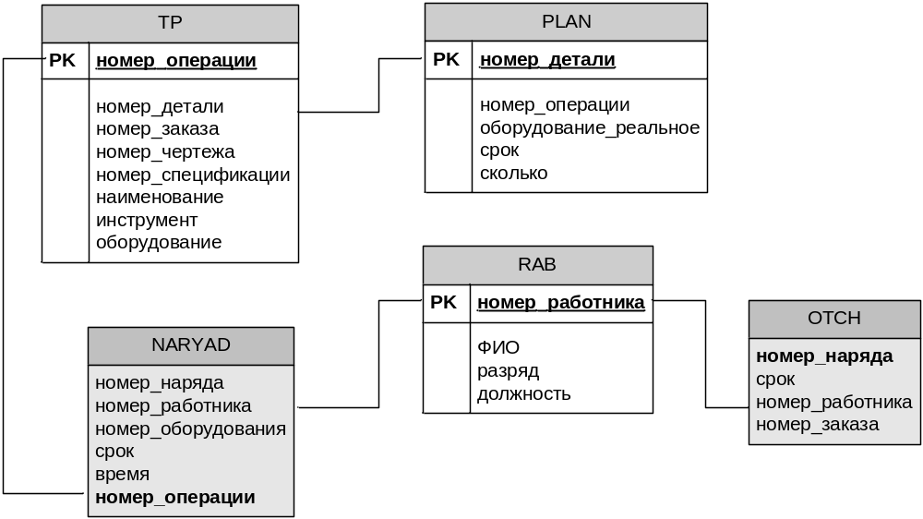
Связи таблиц области «Технической подготовки планирования»

Slide 15
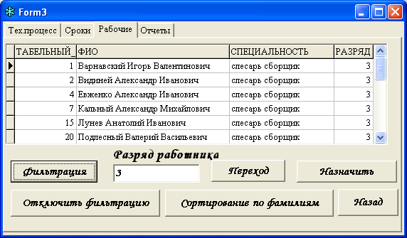
Экранная форма модуля Технологический процесс

Slide 16
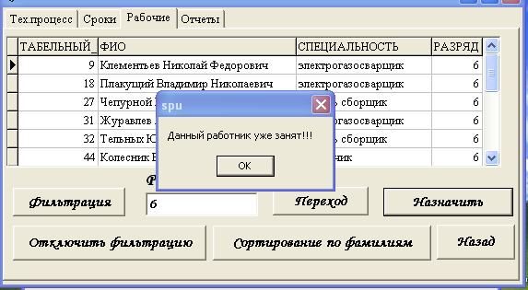
Обработка исключительных ситуаций

Slide 17
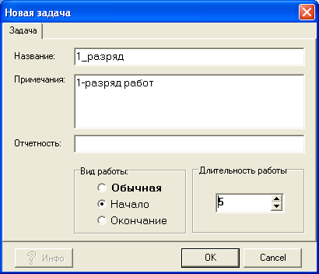
Экранная форма процесса создания работ сетевого графика разрядов

Slide 18
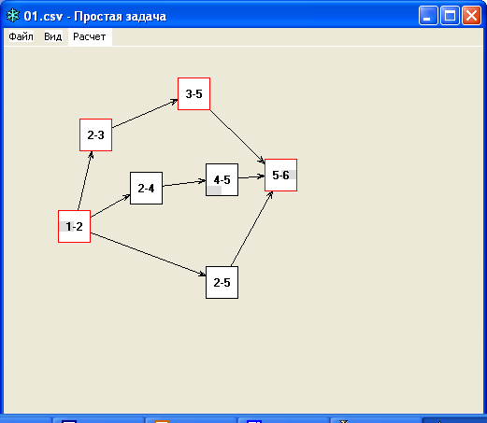
Расчет времени протекающих работ

Slide 19
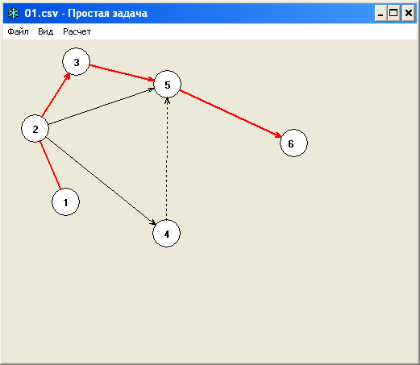
Экранная форма построение событий сетевого графика разрядов работ

Slide 20
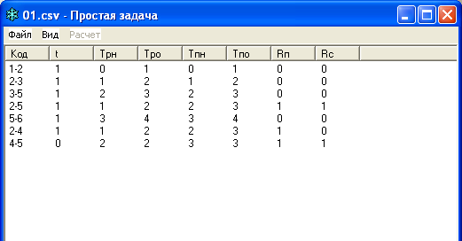
Расчет параметров сетевого графика

